Slide 1
ESTUDO METÓDICO
O EVANGELHO SEGUNDO O ESPIRITISMO
CAPÍTULO 5
1. JUSTIÇA DAS AFLIÇÕES,
CAUSAS ANTERIORES E ATUAIS DAS AFLIÇÕES
BEM - AVENTURADOS OS AFLITOS

Slide 2
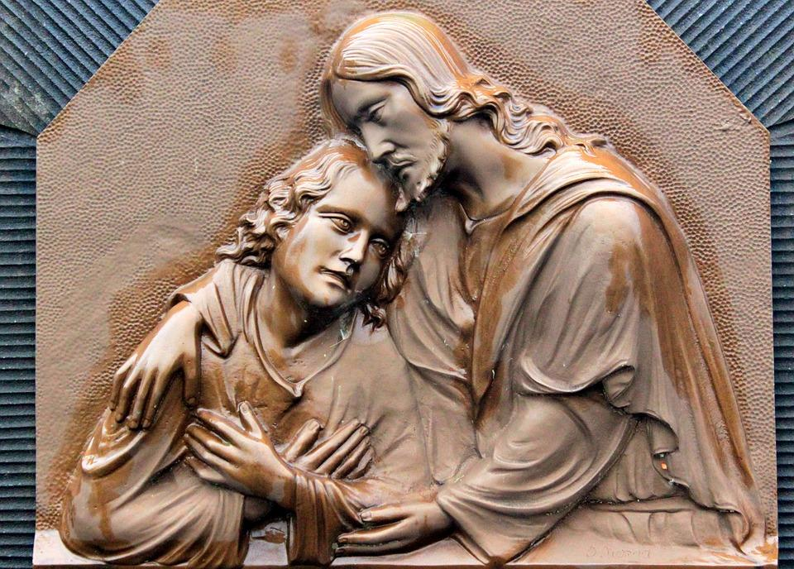
A CONSOLAÇÃO
“BEM-AVENTURADOS OS QUE CHORAM,
POIS QUE SERÃO CONSOLADOS.”
QUEM SÃO OS QUE CHORAM E SERÃO CONSOLADOS?
AQUELES QUE SOFREM, MAS SE REVOLTAM
E DESESPERAM, NÃO TERÃO O CONSOLO
DE QUE FALA JESUS.
OS QUE SOFREM COM RESIGNAÇÃO
E PACIÊNCIA.
Mateus, 5:4, 6 e 10

Slide 3
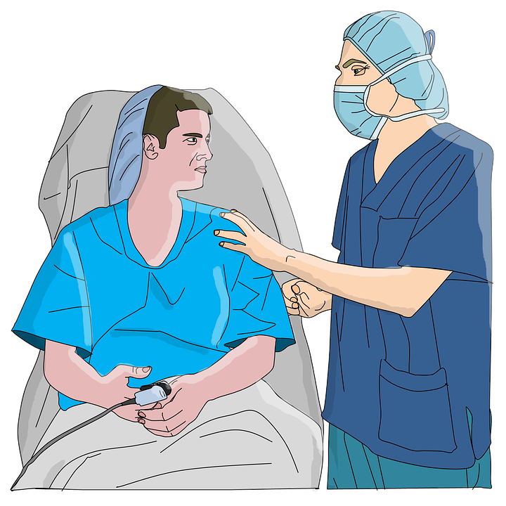
JUSTIÇA DAS AFLIÇÕES
POR QUE SOFREMOS ?
POR QUE UNS SOFREM MAIS DO QUE OUTROS?
PERANTE A JUSTIÇA DIVINA TODAS AS AÇÕES BOAS E MÁS SÃO RIGOROSAMENTE CONSIDERADAS.
AS LEIS DIVINAS DÃO A CADA UM
SEGUNDO SUAS OBRAS.
PARA TODO SOFRIMENTO HÁ UMA CAUSA.
( O Céu e o Inferno - 1ª Parte - Cap. VII - Allan Kardec)

Slide 4
AFLIÇÕES POR CAUSAS ATUAIS
EXEMPLOS
INVEJA
PREGUIÇA
VÍCIOS
AMBIÇÃO
IMPREVIDÊNCIA
ORGULHO

Slide 5
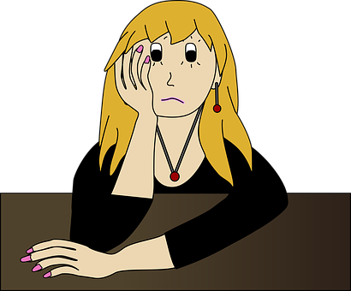
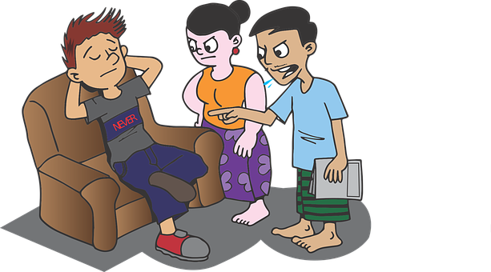
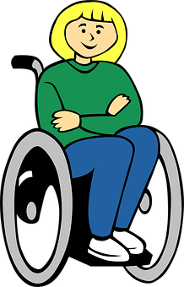
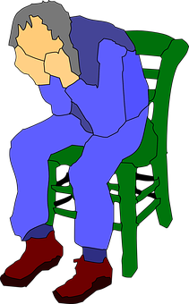
AFLIÇÕES POR CAUSAS ANTERIORES
EXEMPLOS
MORTE DE ENTES QUERIDOS
FOI MAU FILHO
PODERÁ SOFRER COM SEUS FILHOS...
DOENÇAS DE NASCENÇA
O HOMEM SOFRE AQUILO QUE FEZ OS OUTROS SOFREREM.
EMPREGOU MAL
A FORTUNA.
PODE SER PRIVADO
DO NECESSÁRIO

Slide 6
CONCLUSÃO
DIANTE DO SOFRIMENTO
AQUELE QUE MUITO SOFRE DEVE RECONHECER QUE MUITO TEM A EXPIAR E APRENDER, E QUE DELE DEPENDE, PELA RESIGNAÇÃO, TORNAR PROVEITOSO O SEU SOFRIMENTO.

Slide 7
PARA A GENTE PENSAR...
COMPLETE A FRASE COM AS PALAVRAS ABAIXO E VERÁS O QUE TEMOS QUE FAZER DIANTE DO SOFRIMENTO:
AQUELE QUE MUITO DEVE
RECONHECER QUE MUITO TEM A E
E QUE DELE DEPENDE, PELA
TORNAR
O SEU .
SOFRE
EXPIAR
APRENDER,
RESIGNAÇÃO,
PROVEITOSO
SOFRIMENTO
PROVEITOSO
APRENDER
RESIGNAÇÃO
EXPIAR
SOFRIMENTO
SOFRE

